Slide 1


Dự đoán Khả năng Sống sót Sau Thảm họa Titanic bằng Các Thuật toán Học Máy
Nguyễn Đăng Khoa, Lê Thị Trúc Ly, Lê Đoàn Kim Ngân, Lâm Tú Nhi

Slide 2

01
Giới thiệu
02
Các công việc liên quan
Nội dung trình bày
03
Phương pháp đề xuất
04
Thực nghiệm và Thảo luận
05
Kết luận

Slide 3
Quá trình chính:
SVM
Data input
Pre-proccessing & Feature Engineering
XGBoost
Model training
Model evaluation
Exploratory Data Analysis
Logistic Regression
Random Forest

Slide 4
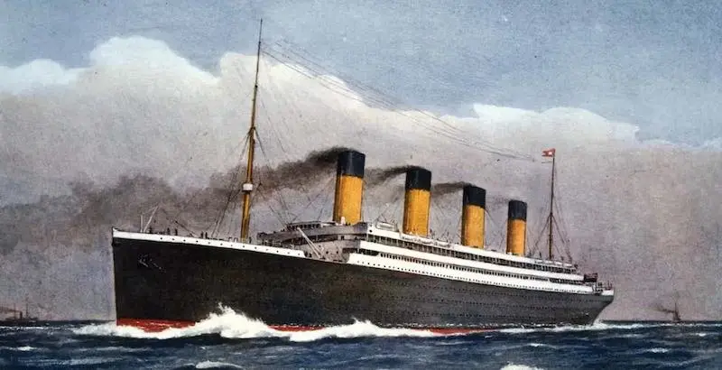

1. Giới thiệu
Vấn đề:
Đây là bài toán phân loại nhị phân.
Input: Đặc điểm cá nhân và thông tin chuyến đi của hành khách
Output: Dự đoán khả năng sống sót của hành khách (0: không sống sót, 1: sống sót)
MODELS
Not survived (0): 61.6%
Survived (1): 38.4%

Slide 5

1. Giới thiệu
Dữ liệu:
Bộ dữ liệu Titanic từ Kaggle (891 mẫu huấn luyện, 418 mẫu kiểm thử).
Titanic - Machine Learning from Disaster

Slide 6


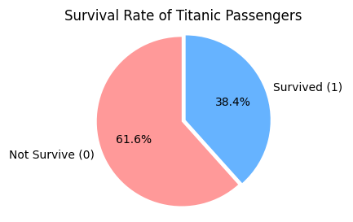
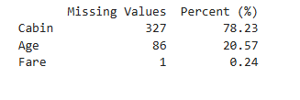
1. Giới thiệu
Thử thách:
Dữ liệu chứa nhiều giá trị bị thiếu ở các đặc trưng quan trọng như Age, Cabin, Embarked
Tính không cân bằng giữa số người sống sót và tử vong
Nhiều biến định tính cần xử lý (Sex, PClass, Embarked, …)
Mô hình dữ liệu nhỏ dễ dẫn đến overfitting
Enter title
This Template Is Designed By Zuo An,It Will Help You Make You Report Easy And Fast.

Slide 7
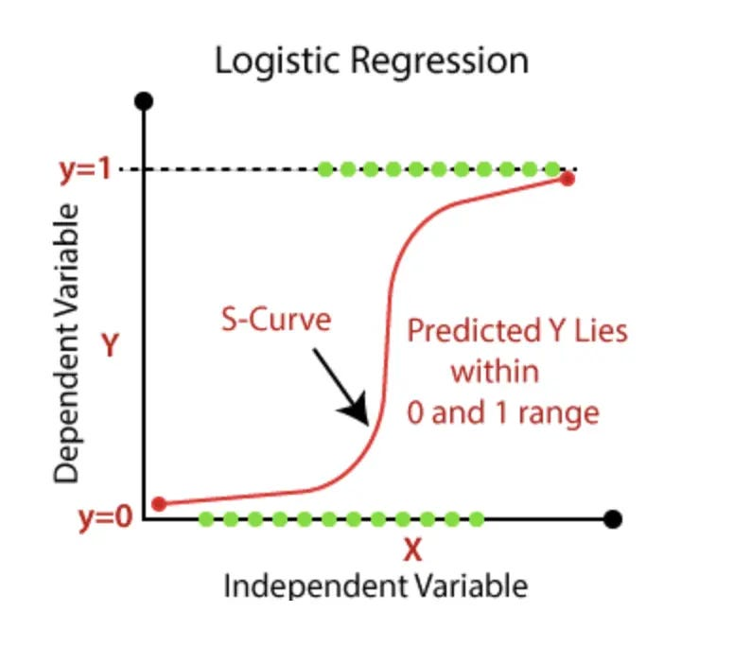
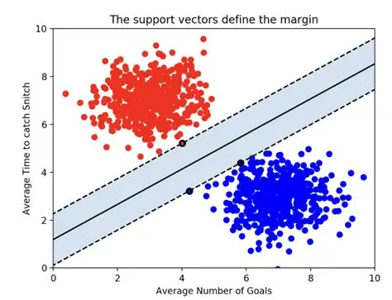
2. Các công việc liên quan
Classical Models:
Logistic Regression – mô hình tuyến tính cơ bản cho bài toán nhị phân
Support vector machine (SVM) - xử lý dữ liệu nhiều chiều và tìm ra ranh giới phân tách tối ưu giữa các lớp dữ liệu.

Slide 8
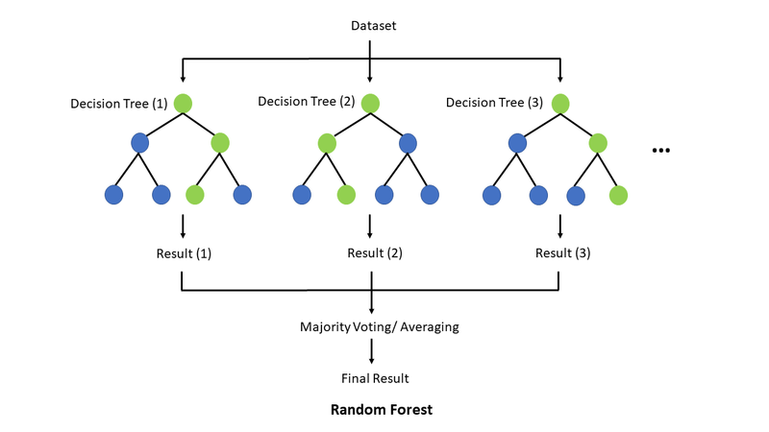
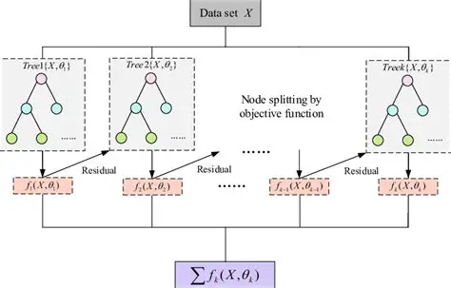
2. Các công việc liên quan
Ensemble Models:
Random Forest: kết hợp nhiều cây quyết định huấn luyện độc lập để giảm overfitting và tăng độ chính xác.
XGBoost: xây dựng cây liên tiếp, mỗi cây sửa lỗi của cây trước để tối ưu kết quả dự đoán.

Slide 9
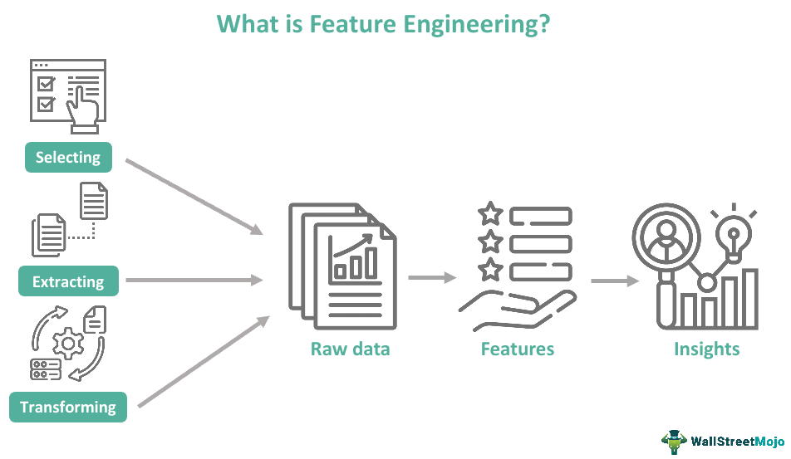
2. Các công việc liên quan
Feature Engineering Approaches:
Tạo các đặc trưng mới từ các trường dữ liệu có sẵn như: Name, SibSp, Parch, Ticket, ...
Xử lý dữ liệu bị thiếu bằng trung vị, mode, hoặc dự đoán bằng mô hình phụ trợ

Slide 10


2. Các công việc liên quan
Tiêu chí đánh giá mô hình:
Accuracy: Tỉ lệ dự đoán đúng trên tổng số mẫu
Recall: Đo lường tỷ lệ dự báo chính xác các trường hợp positive trên toàn bộ các mẫu thuộc nhóm positive.

Slide 11

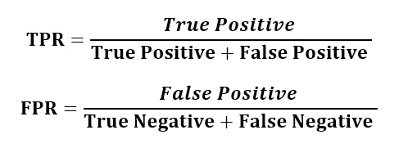
2. Các công việc liên quan
Tiêu chí đánh giá mô hình:
F1 - score: chỉ số đánh giá độ chính xác tổng hợp giữa Precision (độ chính xác dương) và Recall (độ bao phủ).
AUC ROC: một phép đo tổng hợp về hiệu suất của phân loại nhị phân trên tất cả các giá trị ngưỡng có thể có

Slide 12
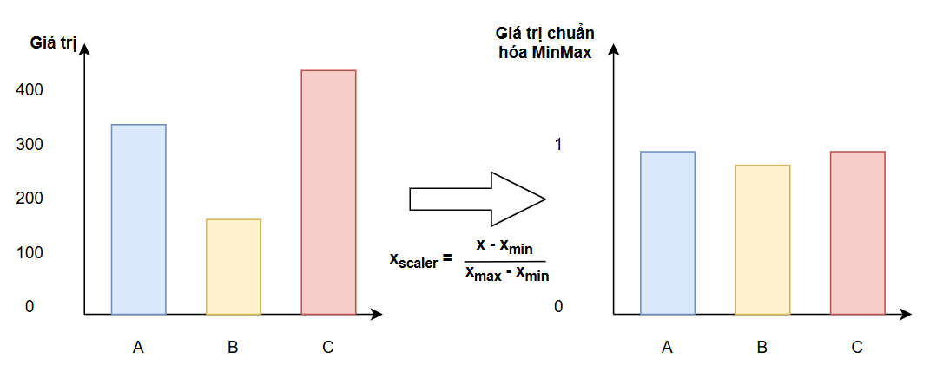
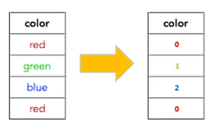
2. Các công việc liên quan
Các kỹ thuật tiền xử lý dữ liệu:
Chuẩn hóa dữ liệu: biến đổi các giá trị số trong cùng trường dữ liệu về cùng một thang đo, giúp mô hình ổn định hơn. Hai loại thường được sử dụng là MinMaxScaler và StandardScaler.
Mã hóa dữ liệu: Là kỹ thuật chuyển đổi dữ liệu định tính (categorical) thành dạng số, giúp mô hình học máy có thể hiểu và xử lý được. Hai phương pháp mã hóa phổ biến là Label Encoding và One-Hot Encoding.

Slide 13
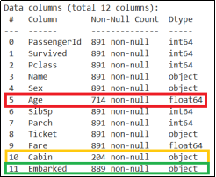
3. Phương pháp đề xuất
Exploratory data analysis (EDA)
Tập train:
Missing value:
Age: thiếu gần 20%
Cabin: thiếu gần 70%
Embarked: thiếu 2 giá trị
=> Dữ liệu cần được xử lý giá trị thiếu và chuyển đổi kiểu dữ liệu (đặc biệt với các biến phân loại) trước khi xây dựng mô hình.

Slide 14
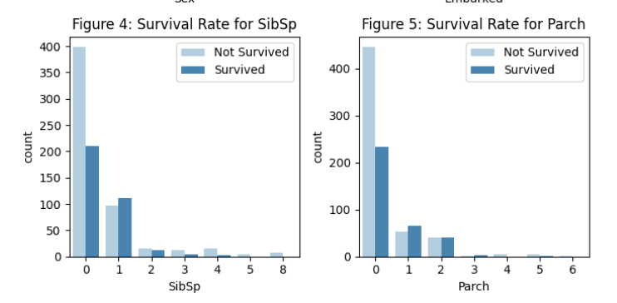
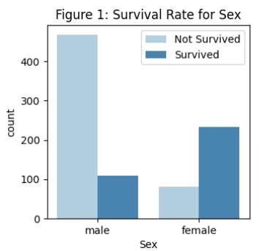
3. Phương pháp đề xuất
Exploratory data analysis (EDA)
Tỉ lệ sống sót ở nữ giới cao hơn nam giới do ưu tiên “phụ nữ và trẻ em trước”.
Là biến có sức ảnh hưởng mạnh đến khả năng sống sót
Phần đa hàng khách đều đi một mình.
Người đi cùng 1-2 người thân có cơ hội sống sót cao hơn so với đi một mình và gia đình có quy mô lớn

Slide 15
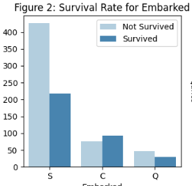
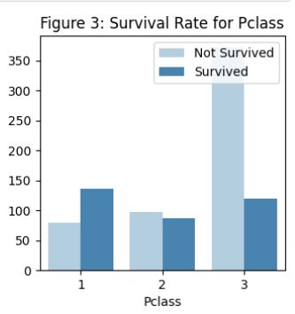
3. Phương pháp đề xuất
Exploratory data analysis (EDA)
Hạng vé 1: có khả năng sống cao nhất trong 3 hạng vé
Hạng vé 3: chiếm đa số nhưng tử vong nhiều hơn
=> địa vị xã hội và vị trí khoang tàu ảnh hưởng mạnh đến cơ hội sống sót.
Cảng S: số lượng khách đông nhất và có tỉ lệ không sống sót cao nhất
Cảng C: số người sống sót và không sống sót gần bằng nhau nhưng tỉ lệ sống sót cao nhất trong 3 cảng.

Slide 16
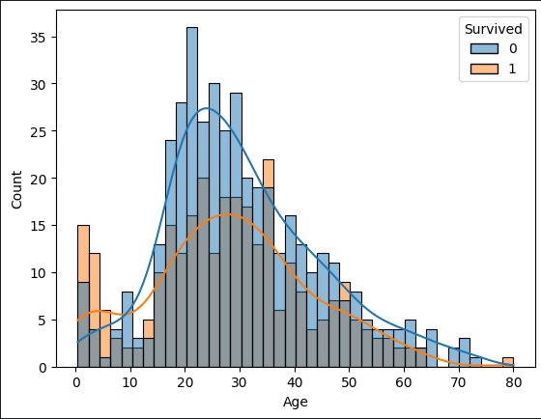
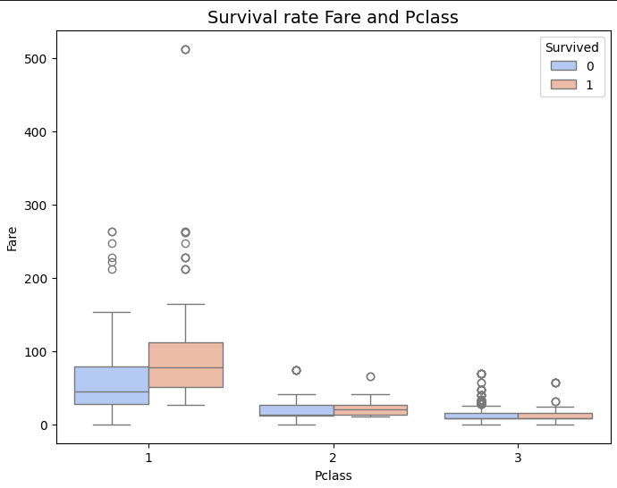
3. Phương pháp đề xuất
Exploratory data analysis (EDA)
Biến Age phân bố gần chuẩn, tập trung chủ yếu ở 18–40 tuổi.
Người tử vong phần lớn trong nhóm 20–40, trong khi trẻ em (<10) có tỷ lệ sống cao hơn → tuổi càng nhỏ, cơ hội sống càng lớn
Hành khách hạng 1 có giá vé cao nhất và tỉ lệ sống sót lớn hơn rõ rệt.
Hạng 3 có giá vé thấp nhất, đa phần không sống sót.
=> Trong mỗi hạng vé, người trả giá vé cao hơn có xu hướng sống sót cao hơn.

Slide 17
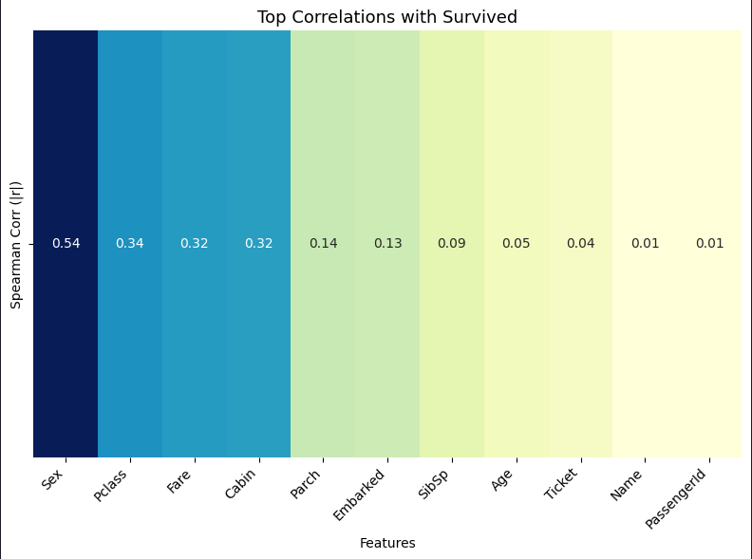
3. Phương pháp đề xuất
Exploratory data analysis (EDA)
Biểu đồ cho thấy Sex, Pclass, Fare và Cabin có ảnh hưởng mạnh nhất đến khả năng sống sót.
Cụ thể, nữ giới, hạng vé cao, và vé đắt có tỷ lệ sống cao hơn, trong khi các biến khác như Age, SibSp, Parch ảnh hưởng yếu hơn.

Slide 18
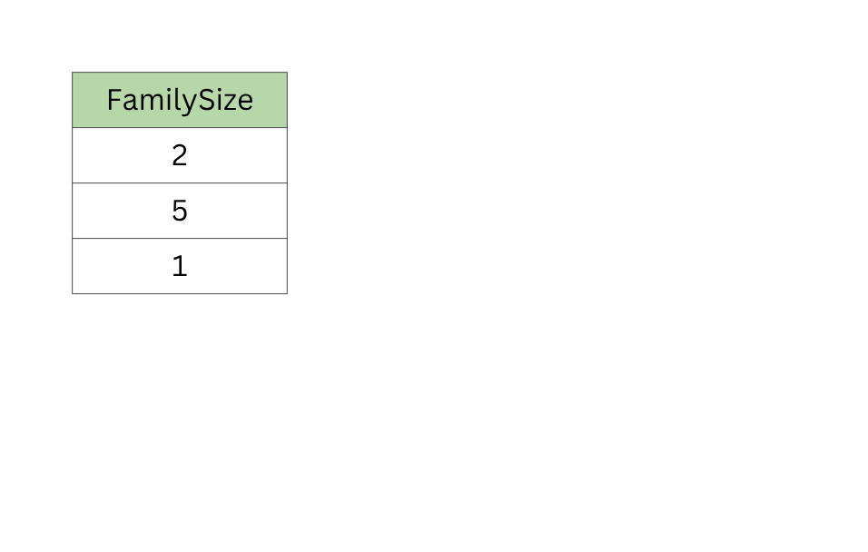
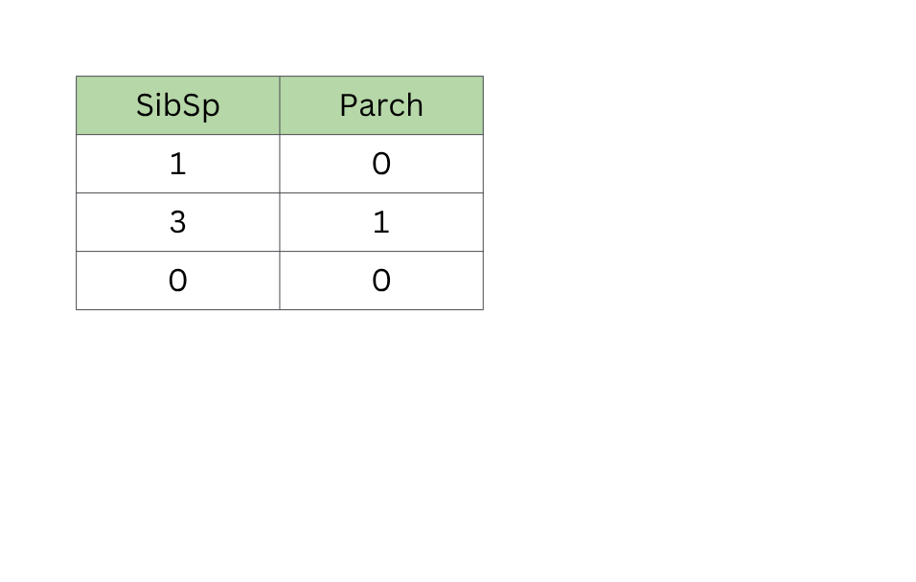
3. Phương pháp đề xuất
Feature engineering
Title: Phản ánh giới tính, địa vị, tầng lớp xã hội.
Name
Title
Braund, Mr. Owen Harris
Heikkinen, Miss. Laina
...
Palsson, Master. Gosta Leonard
Mr, Mrs
Miss
Master
Other
Officer
FamilySize: Quy mô gia đình ảnh hướng tới tỉ lệ sống
SibSp + Parch + 1

Slide 19
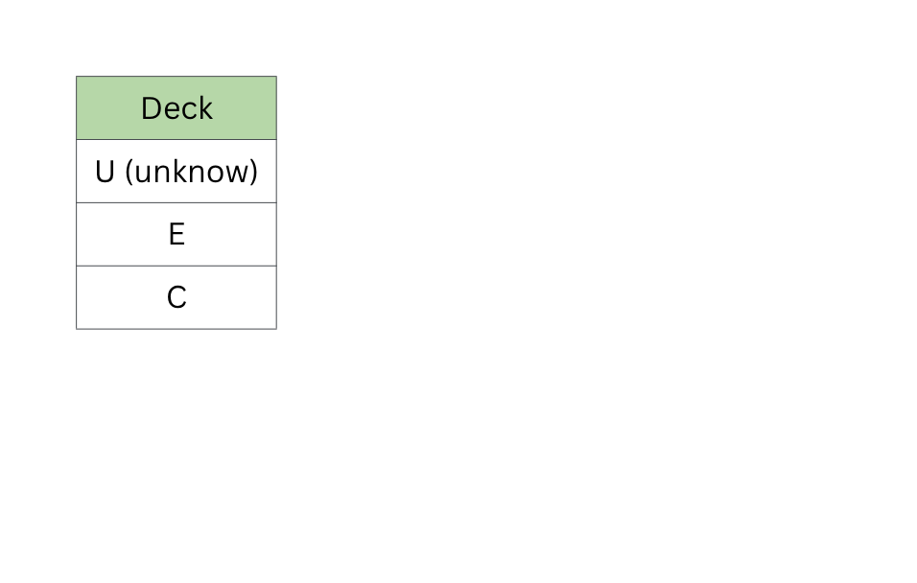
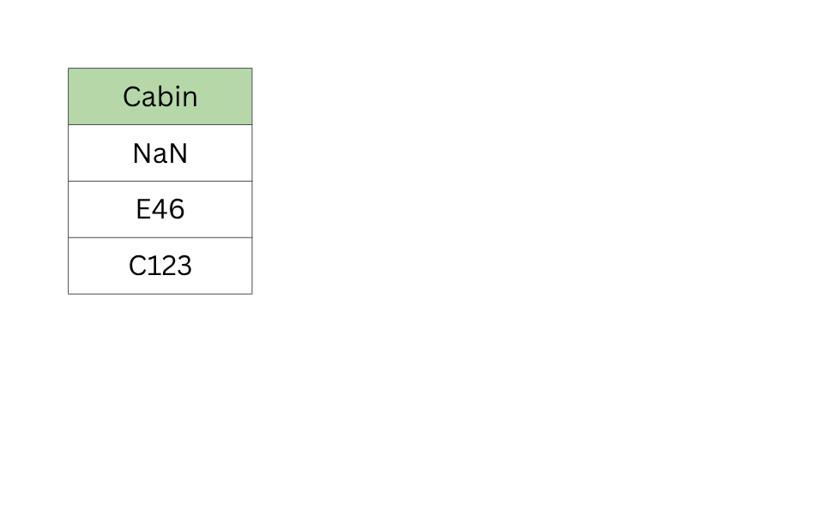
3. Phương pháp đề xuất
Feature engineering
Deck: Boong tàu - Deck thấp → gần đáy tàu → nguy hiểm hơn.
kí tự đầu tiên
IsChild: hàng khách dưới 12 tuổi - được cứu trước theo nguyên tắc “women and children first”.
IsMother: Đánh dấu phụ nữ trưởng thành có con đi cùng.
TicketPrefix: Phần đầu của mã vé cho biết hãng tàu hoặc loại vé.
Age*Pclass: Kết hợp tuổi và hạng vé – phản ánh tầng lớp xã hội theo tuổi.

Slide 20
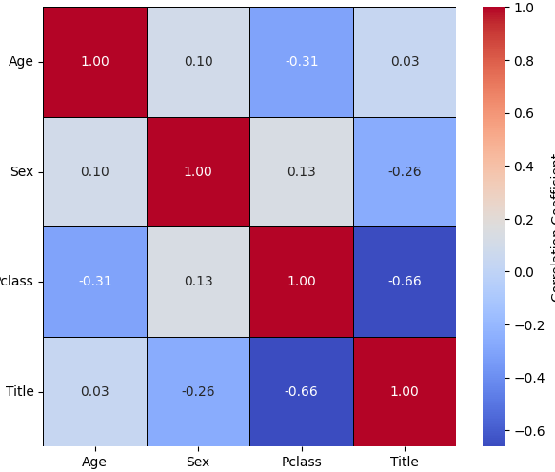
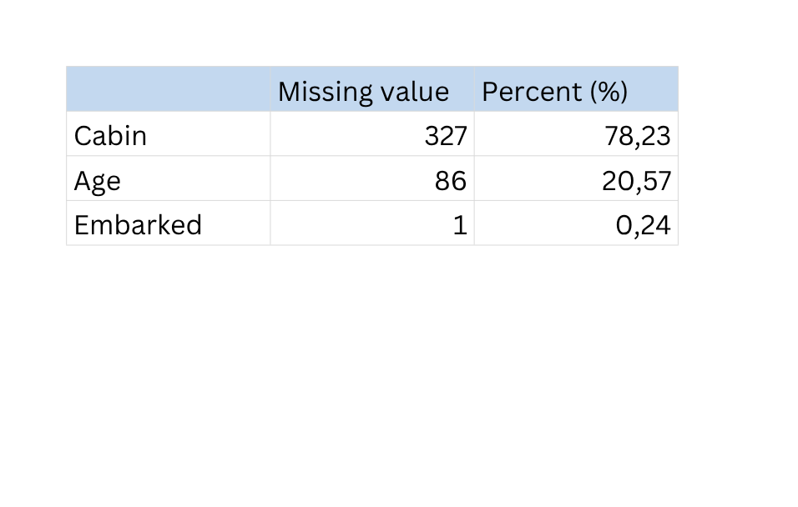
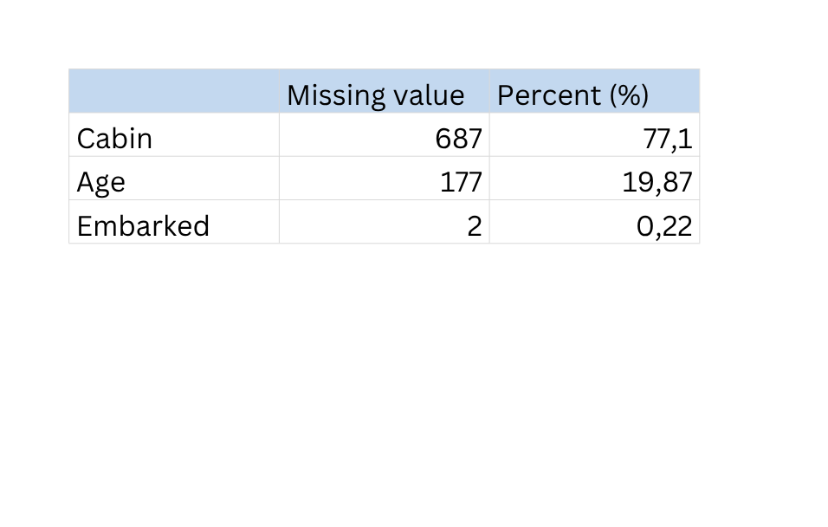
3. Phương pháp đề xuất
Tiền xử lí dữ liệu:
Xử lí các giá trị bị thiếu
Age (thiếu 20%): Điền bằng median dựa trên nhóm (Sex, Pclass, Title) để ước tính tuổi chính xác hơn.
Fare (thiếu 1): Điền bằng median của nhóm Pclass tương ứng.
Embarked (thiếu 2): Điền bằng giá trị phổ biến nhất.

Slide 21
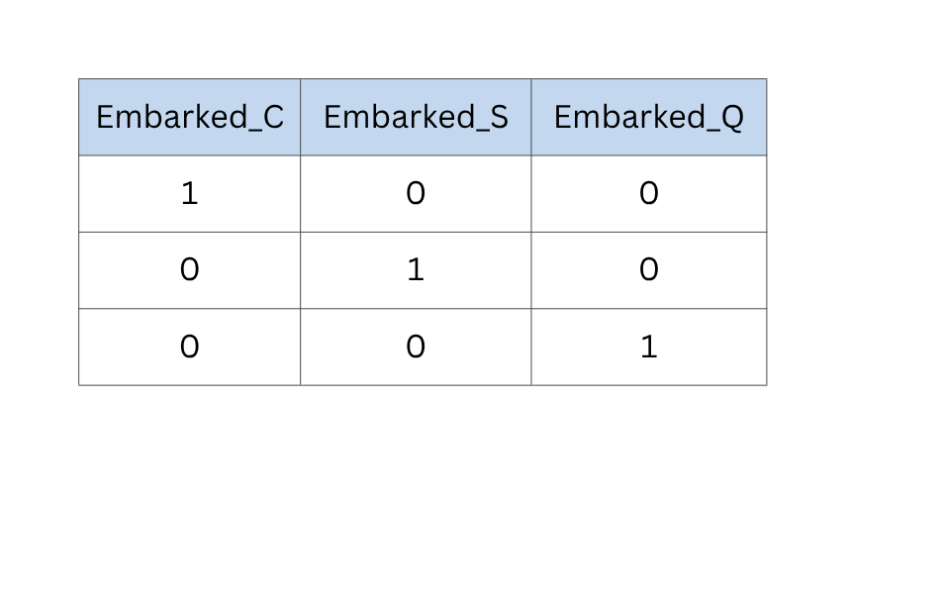
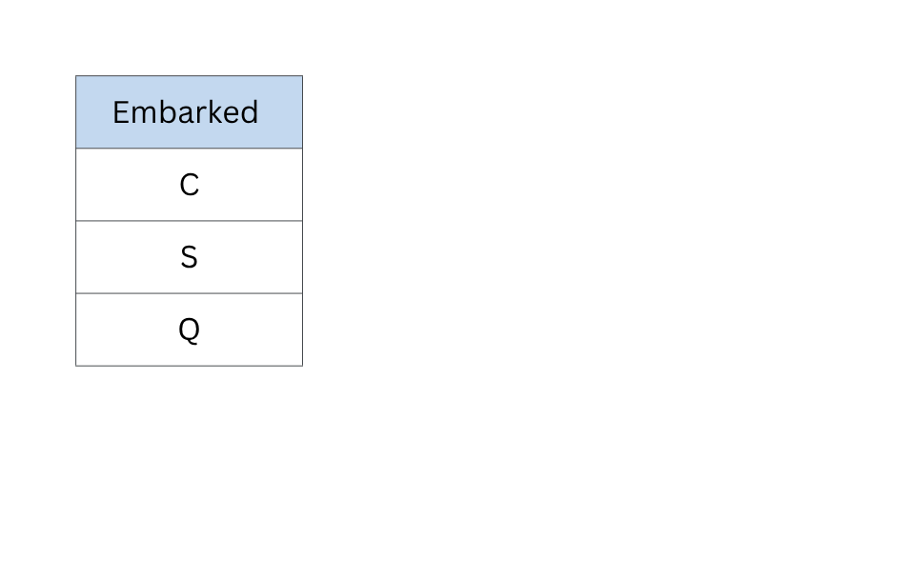
3. Phương pháp đề xuất
Mã hóa:
Các đặc trưng phân loại: Pclass, Sex, Embarked, Title, … → OneHotEncoder
Biến đổi thành biểu diễn nhị phân (0/1) để mô hình hiểu được.
Tránh việc mô hình hiểu sai thứ tự giữa các giá trị phân loại.

Slide 22
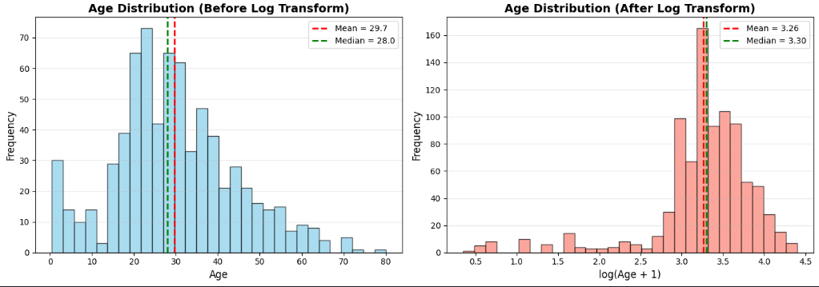
3. Phương pháp đề xuất
Chuẩn hóa:
Áp dụng Log Transformation (log (1 + x) cho Fare và Age → giảm độ lệch phải (skewness) → dữ liệu ổn định hơn

Slide 23
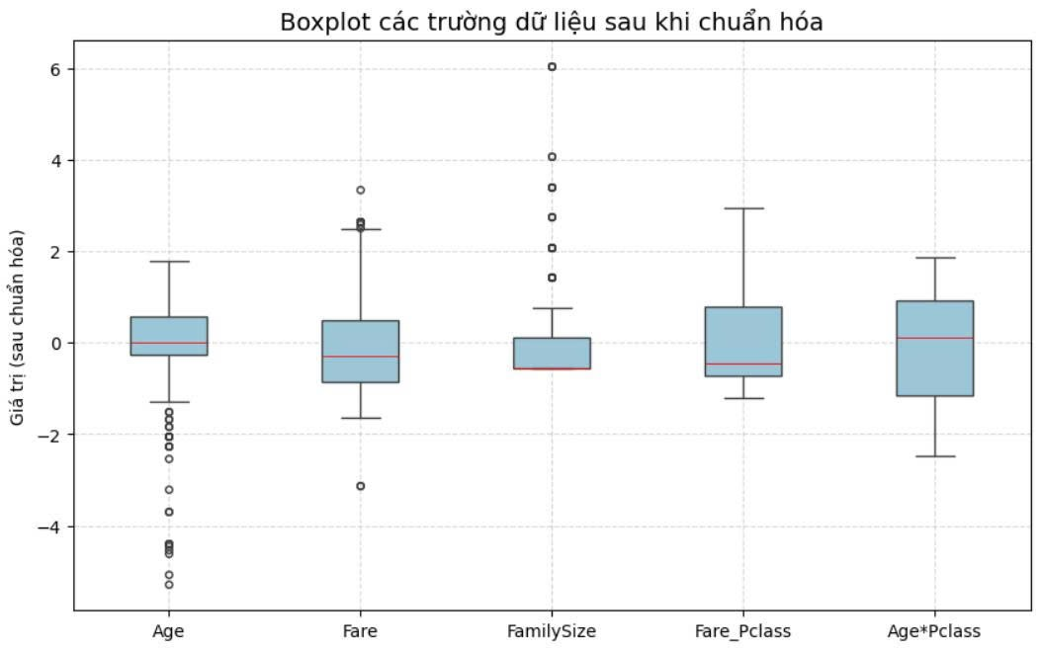
3. Phương pháp đề xuất
Chuẩn hóa:
Các đặc trưng số : Age, Fare, FamilySize, … → StandardScaler
Đưa các giá trị về cùng trung bình = 0, độ lệch chuẩn = 1.
Giúp mô hình hội tụ nhanh hơn và cân bằng giữa các đặc trưng.

Slide 24
3. Phương pháp đề xuất
Model training:

Slide 25
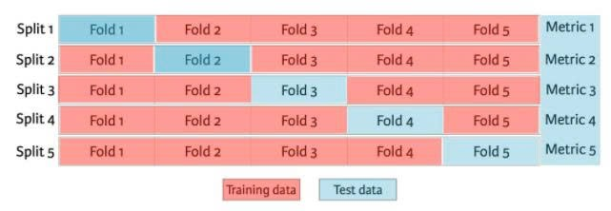
3. Phương pháp đề xuất
Model evaluation:
Đánh giá bằng Cross-Validation:
Dùng 10-fold Cross-Validation để đánh giá độ ổn định và khả năng tổng quát của mô hình.
Giữ tỉ lệ Survived (~38%) đồng đều giữa các tập con.
Kết quả được lấy trung bình qua 10 lần huấn luyện theo các chỉ số: Accuracy, F1-score, ROC-AUC.

Slide 26
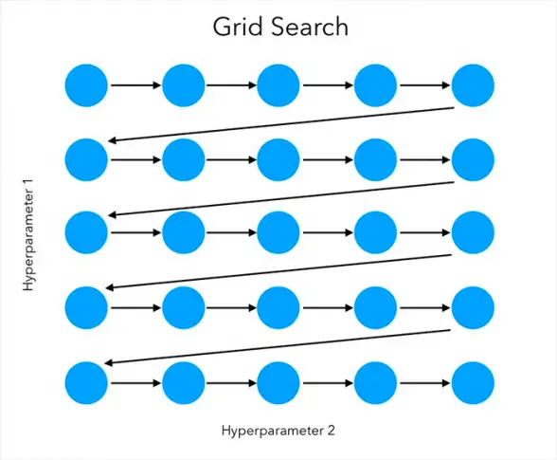
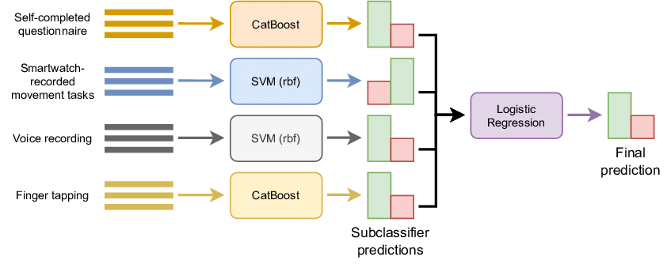
3. Phương pháp đề xuất
Tunning model:
Grid Search cv: Là phương pháp tìm tổ hợp tham số tối ưu cho mô hình bằng cách thử nghiệm có hệ thống nhiều giá trị khác nhau, kết hợp với Cross-Validation để chọn ra bộ tham số cho hiệu suất tốt nhất.
Ensemble learning:
Stacking classifier: Kết hợp nhiều mô hình “học cơ sở” và dùng một mô hình meta → tổng hợp kết quả từ chúng.

Slide 27
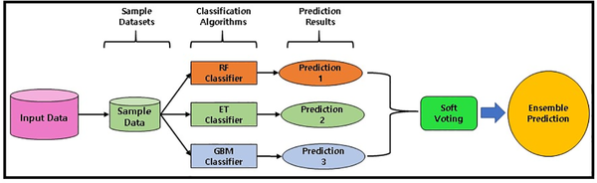
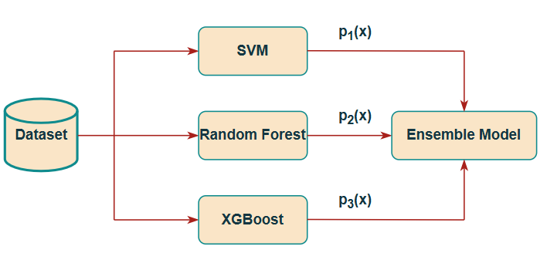
3. Phương pháp đề xuất
Voting Classifier (Soft Voting): Kết hợp dự đoán của nhiều mô hình bằng cách lấy trung bình xác suất.
Weighted Average Ensemble: kết hợp dự đoán của nhiều mô hình bằng cách gán trọng số khác nhau cho từng mô hình tùy theo độ chính xác của chúng.

Slide 28
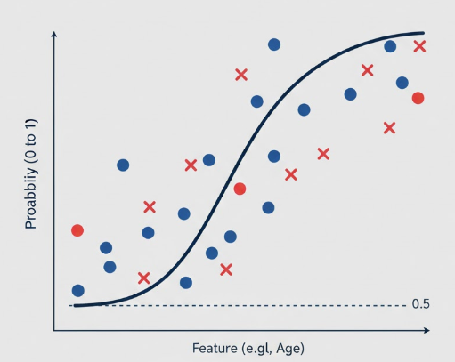
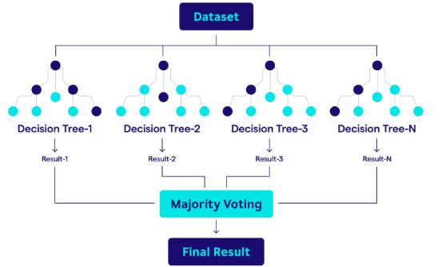
4. Thực nghiệm và trao đổi
Base Model:
Logistic Regression setup:
Regularization strength: 1
Max_iter: 1000
solver: lbfgs
Random Forest setup:
Min simple split: 5
Min simple leaf: 3
n_estimators: 500
n_jobs: -1
Max depth: 5

Slide 29
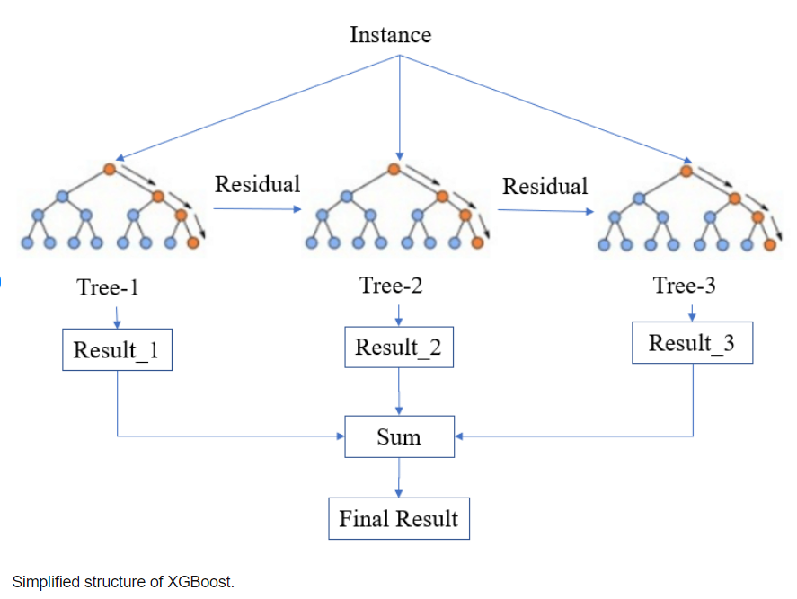
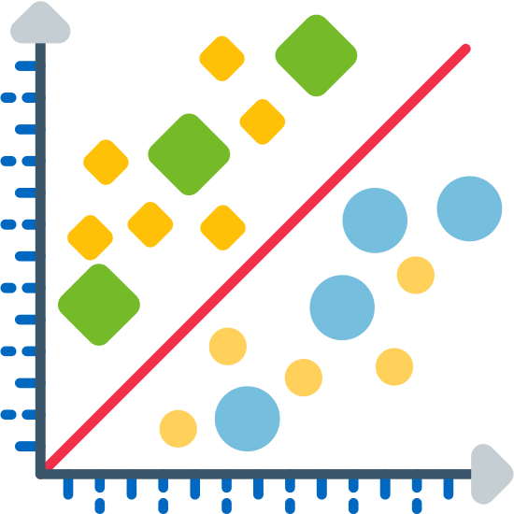
4. Thực nghiệm và trao đổi
Base Model:
XGBoost setup:
n_estimators : 120
learning rate: 0.08
colsample_bytree : 0.6
eval_metric: 'logloss'
n_jobs: -1
SVM setup:
Regularization strength: 1.0
gamma: 'scale'
probability: True
kernel: rbf

Slide 30
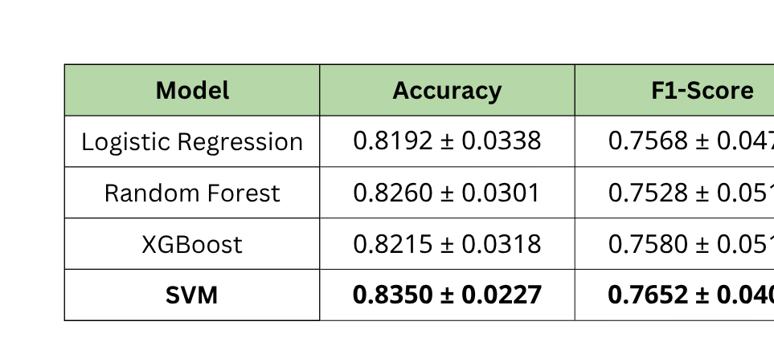
4. Thực nghiệm và trao đổi
Kết quả của cross-validation
Mô hình tốt nhất: SVM (đạt độ chính xác cao nhất, F1 tốt nhất, và ROC AUC cạnh tranh.)
Logistic Regression tuy đơn giản nhưng vẫn thể hiện khả năng phân biệt rất tốt.
Random Forest và XGBoost có hiệu năng tốt, nhưng trong bộ dữ liệu này không vượt trội hơn SVM, có thể do số lượng đặc trưng ít hoặc không phi tuyến mạnh.

Slide 31
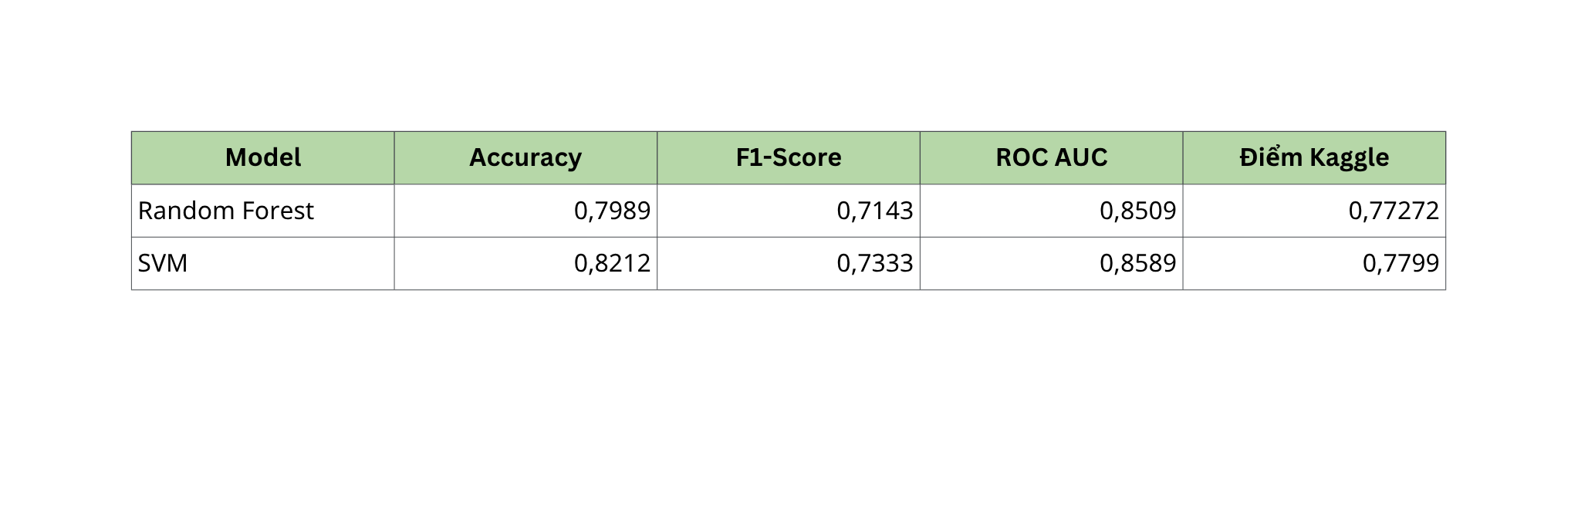
4. Thực nghiệm và trao đổi
Grid Search CV
SVM setup:
Random Forest setup:
Regularization strength: 1.0
gamma: 0.1
degree: 2
kernel: rbf
Min simple split: 2
Min simple leaf: 2
n_estimators: 500
max_features: sqrt
max depth: None

Slide 32
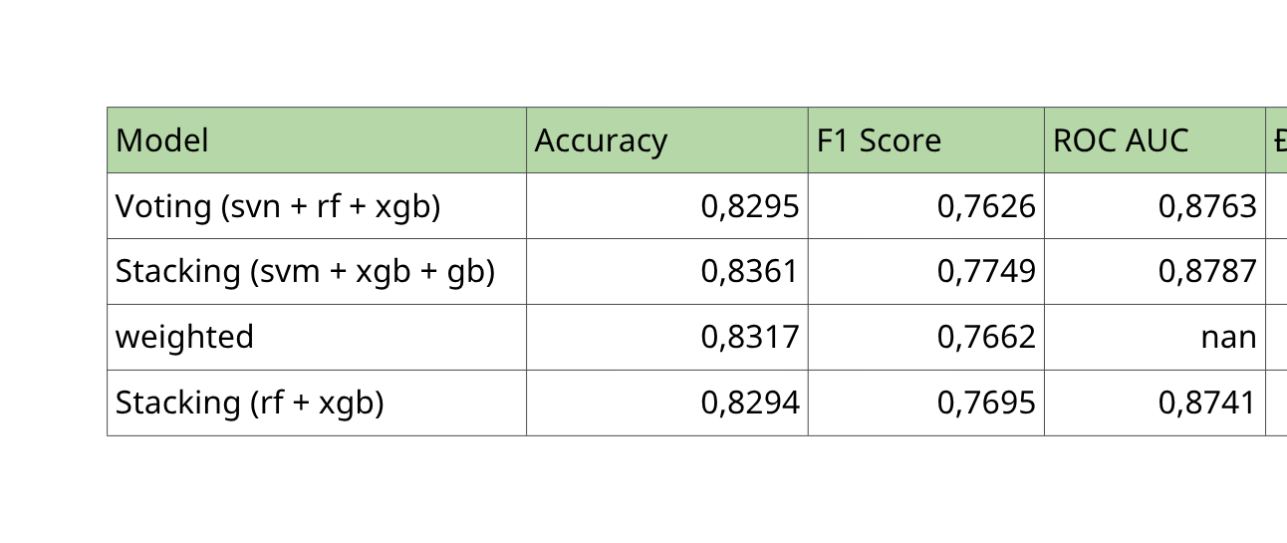
4. Thực nghiệm và trao đổi
Ensemble learning
Stacking (svm + xgb + gb) đạt Accuracy, ROC AUC cao nhất (0.8787), chứng tỏ khả năng tổng hợp mô hình tốt nhất.
Voting (svm + rf + xgb) và Weighted cho kết quả tương đương nhau, với điểm Kaggle cao nhất (0.78947), thể hiện khả năng tổng quát hóa tốt.
=> Stacking (svm + xgb + gb) cho hiệu suất huấn luyện tốt nhất, trong khi Voting và Weighted thể hiện kết quả ổn định hơn khi nộp Kaggle.

Slide 33
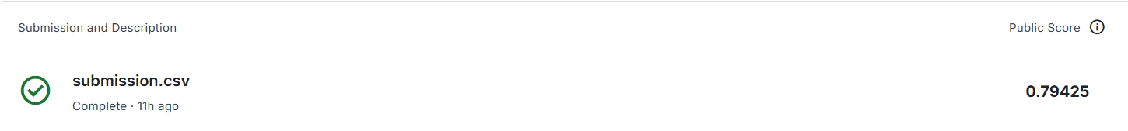
5. Kết luận
Mô hình SVM cho thấy hiệu suất mạnh mẽ và ổn định nhất, đạt điểm ROC AUC và F1 Score cao nhất trên tập Validation, xác nhận là lựa chọn tối ưu cho việc dự đoán.
Quá trình của xử lý và tạo các đặc trưng đóng vai trò quan trọng, giúp mã hóa các quy tắc sống còn của thảm họa thành các yếu tố dự đoán rõ ràng.

Slide 34
THANK YOU

